Slide 1

Проектирование уроков химии с ИКТ-поддержкой с целью достижения требований ФГОС
Абрамкина Л.М.,
ГБОУ гимназия № 1522

Slide 2
Планируемые результаты
Личностные
Гражданская идентичность личности
Социальные компетенции
Метапредметные
Самоорганизация, саморегуляция, рефлексия
Сотрудничество и коммуникация
Предметные
«Выпускник научится»
«Выпускник получит возможность научиться»
Способность к самообразованию
ИКТ-компетентность

Slide 3
Цели использования информационных технологий
1. Развитие личности обучаемого, подготовка к самостоятельной продуктивной деятельности в условиях информационного общества.
2. Реализация социального заказа и ФГОС, обусловленного информатизацией современного общества.
3. Мотивация учебно-воспитательного процесса.

Slide 4
Практическая работа «Приготовление раствора с заданной массовой долей растворенного вещества»

Slide 5
Задание
Приготовьте не менее 250 мл раствора поваренной соли с массовой долей 2 % (или 4,6,8 %)
С помощью ареометра определите плотность раствора
Занесите значения групп в таблицу
Постройте график зависимости плотности раствора от массовой доли растворенного вещества
Определите примерную плотность раствора с массовой долей 5 %

Slide 6
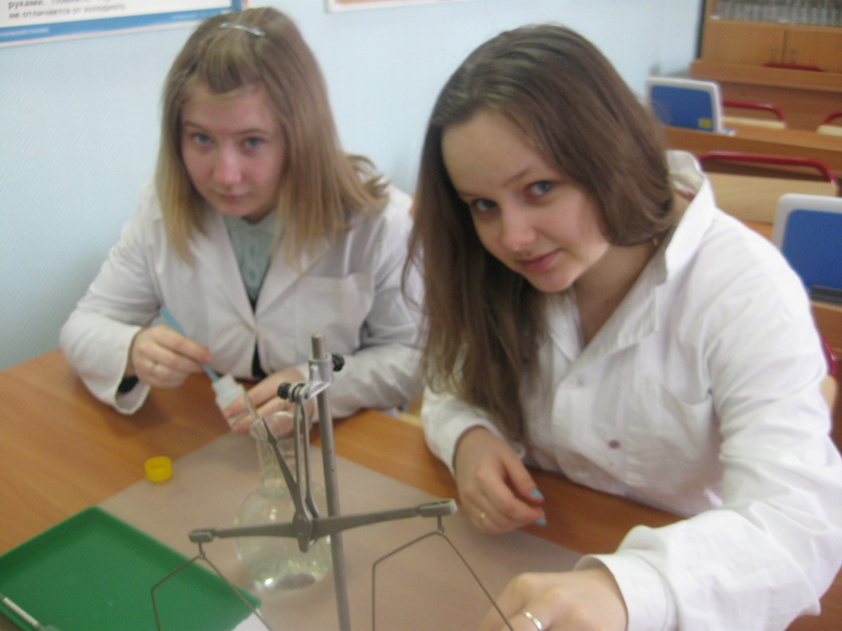
ВЗВЕШИВАНИЕ

Slide 7
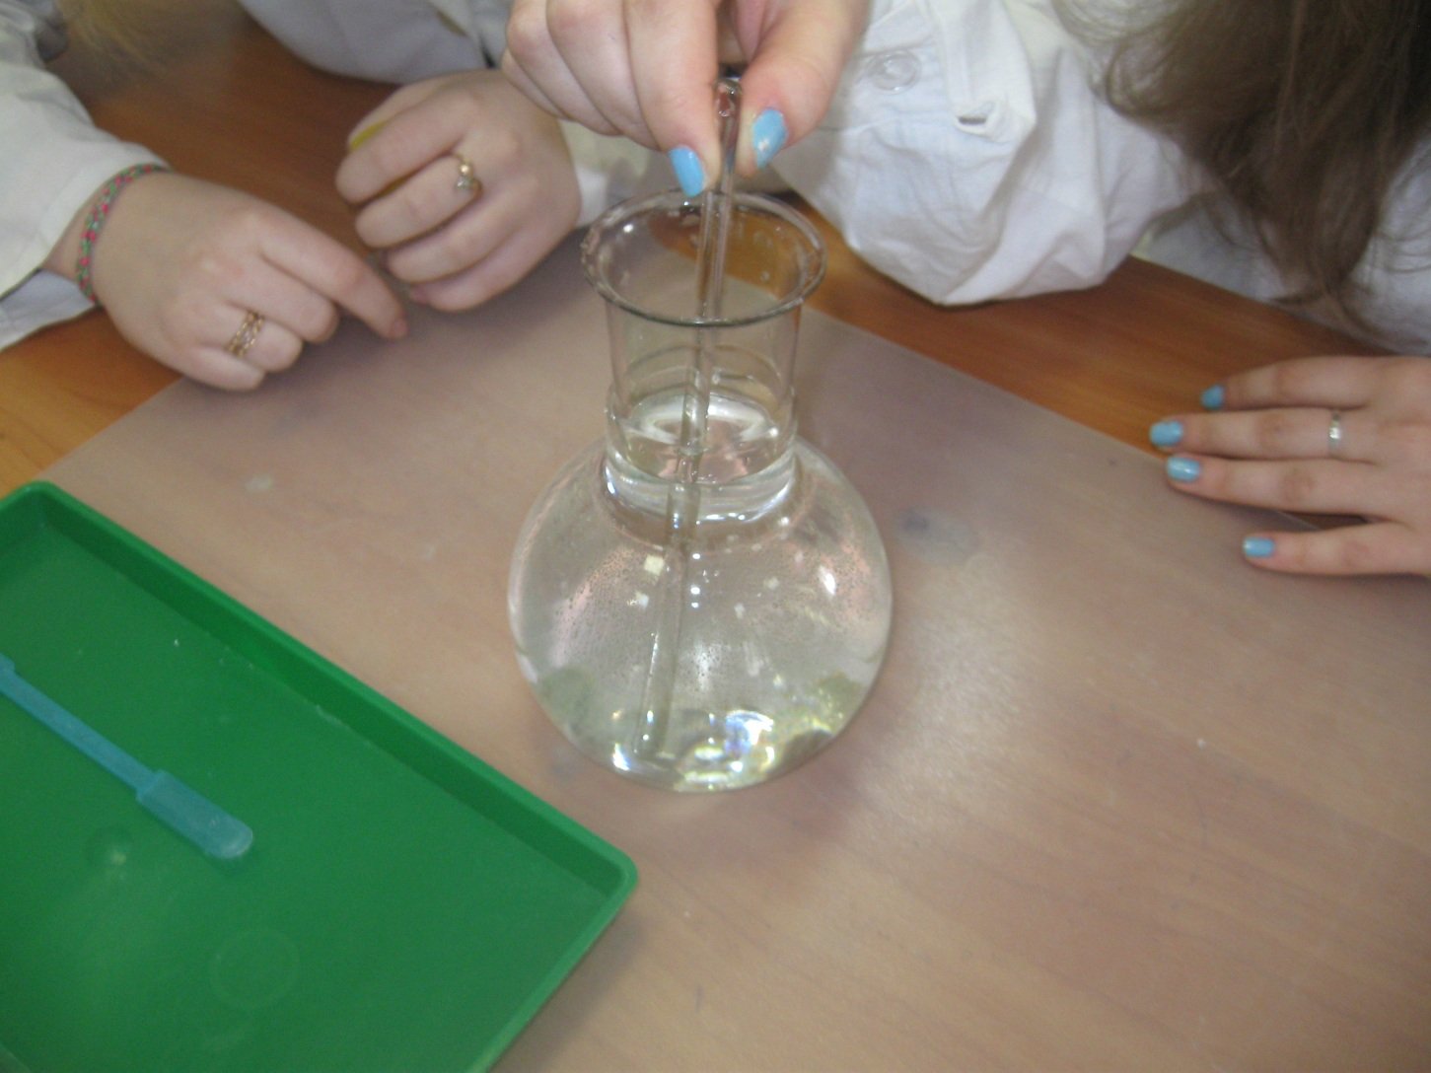
РАСТВОРЕНИЕ

Slide 8
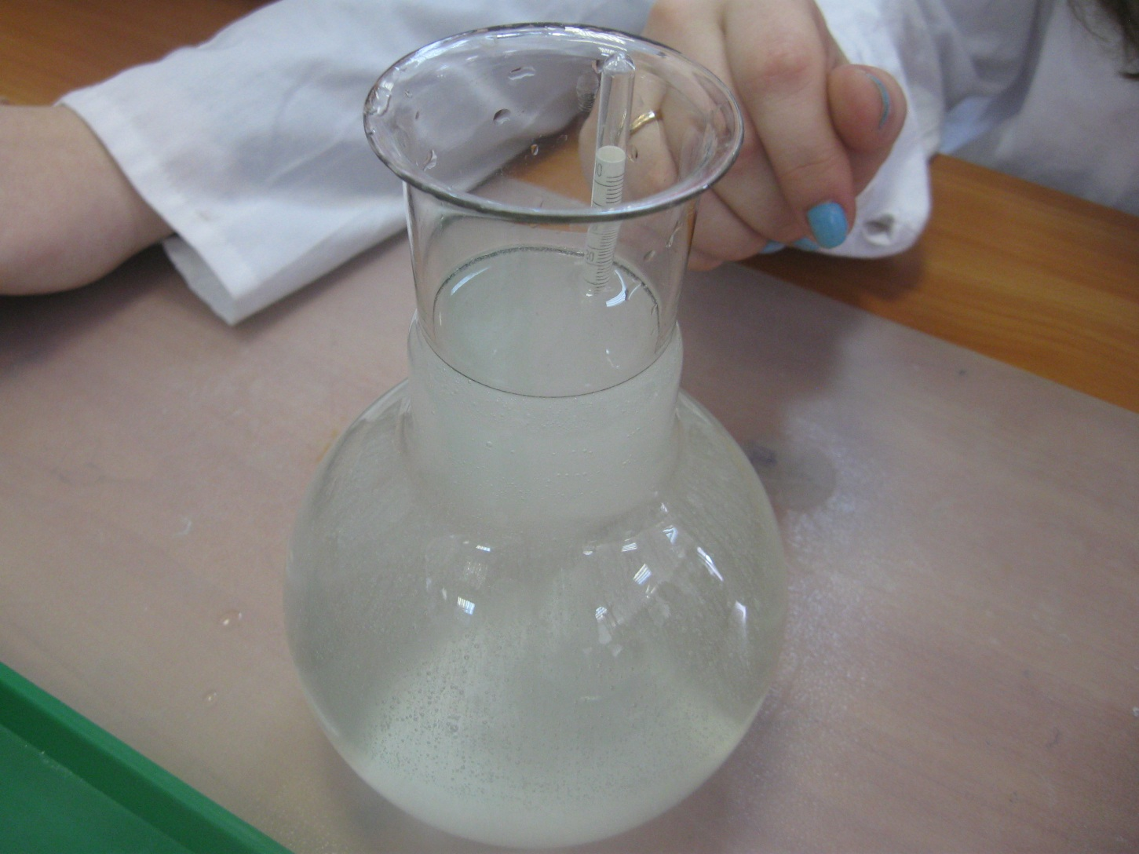
ОПРЕДЕЛЕНИЕ ПЛОТНОСТИ

Slide 9
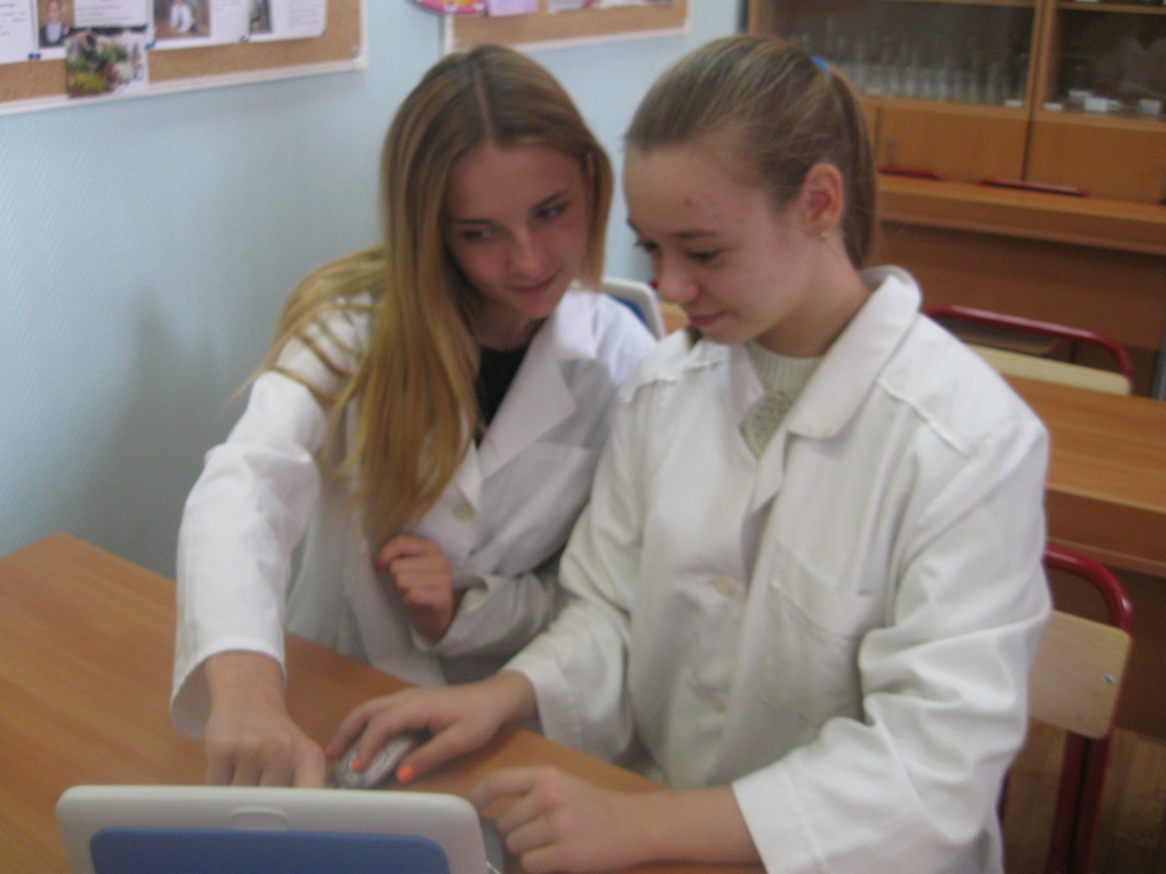
РАБОТА НА КОМПЬЮТЕРЕ

Slide 10
Построим самостоятельно, используя инструкцию, график зависимости плотности раствора от массовой доли растворенного вещества

Slide 11
Заполняем таблицу

Slide 12
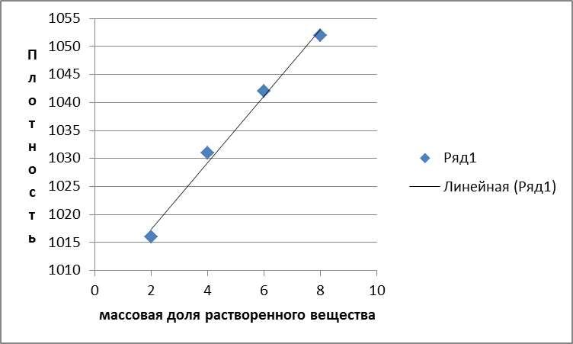
Строим график

Slide 13
Определяем значение плотности соответствующее массовой доле растворенного вещества 5%

Slide 14
СПАСИБО ЗА ВНИМАНИЕ!
lucienta@mail.ru
Абрамкина Людмила Михайловна

